Slide 1



Slide 2

  ILUSÃO
Virgínia Branco
“GinaMaia”

Slide 3


Slide 4
Ouvi ao longe, cadenciados os teus passos.
Até então só ouvia do coração, cada batida.
As tuas mãos trémulas surgem fazendo
e desfazendo nossos laços de adolescência.

Slide 5


Slide 6
Esperei por ti junto ao lago cristalino,
onde dormitam os nenúfares
e a recordação dos nossos beijos e abraços,
Aqueles de quando ainda éramos meninos.

Slide 7


Slide 8
Remexem as águas do lago
e as correntes que nos ligam em cadência.
Os teus dedos molhados, sempre sábios,
tocaram ao de leve o rubro dos meus lábios,
já crestados pelo vento.

Slide 9
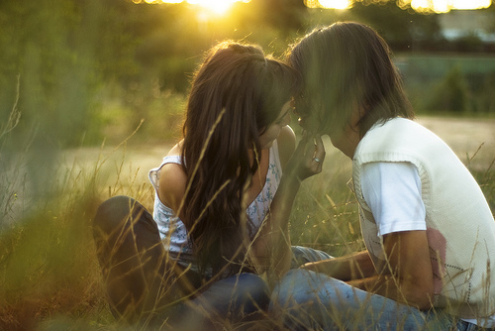

Slide 10
Nossas bocas se uniram em cumplicidade.
Vieste acender de novo esta chama
que se diluía no tempo.
Deste nova vida à ilusão,
que estava quase morta de saudade!

Slide 11
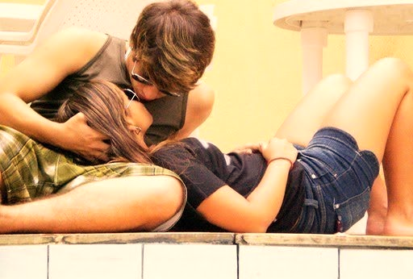

Slide 12


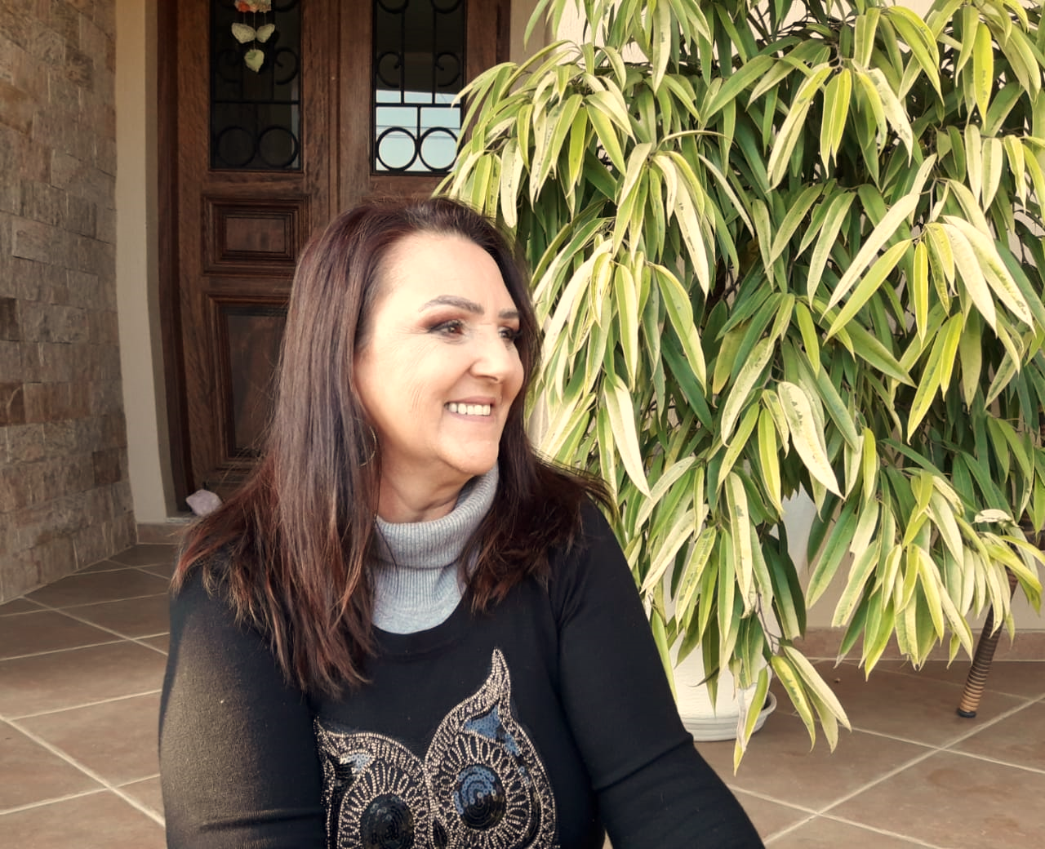
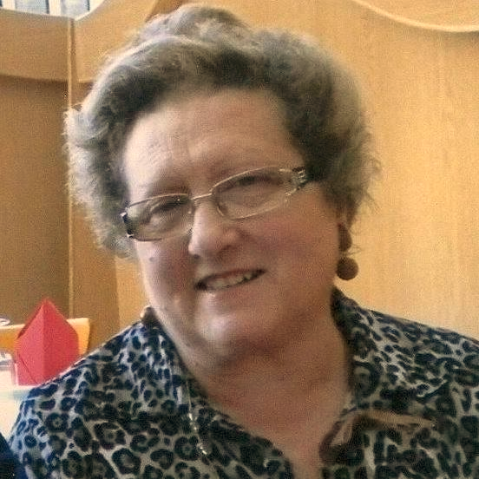
Cléo Menegatt
Virgínia Branco

Slide 13
Imagens: Internet e Acervo Pessoal
Texto: Virgínia Branco-GinaMaia
Música: Sofia’s Dream-Giovanni Marradi
http://www.sergrasan.com.br/cleoslides
Canal no Youtube:
http://www.youtube.com/c/CleoniceMenegattGoelzer
Criação, Formatação e Edição:
Cléo Menegatt
cmenegatt2016@gmail.com

